Slide 1

MĨ THUẬT
LỚP 3

Slide 2



Slide 3

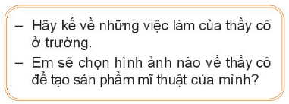
Định hướng nội dung:

Slide 4

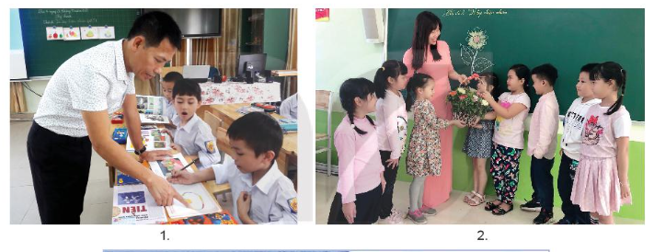
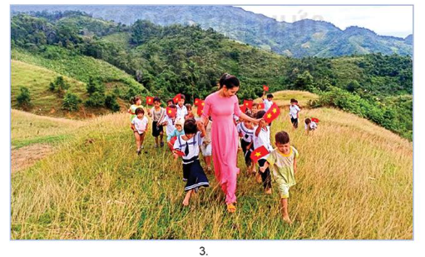

Slide 6

Quan sát và cho biết các yếu tố: màu cơ bản, màu thứ cấp, màu đậm, màu nhạt trong từng sản phẩm sau:

Slide 7


Slide 8

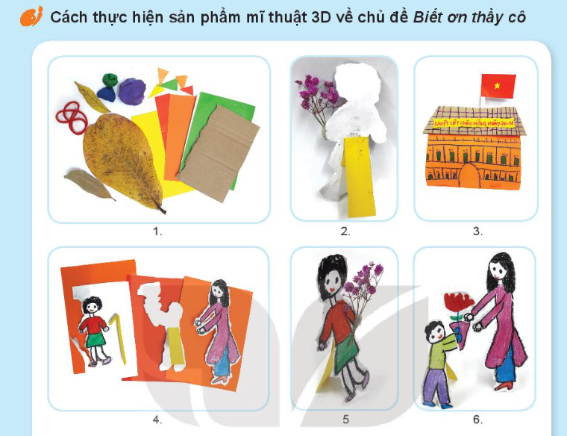
Phần tham khảo

Slide 9

Phần tham khảo

Slide 10


Slide 11


Slide 12


Slide 13


Slide 14


Slide 15


Slide 16


Slide 17


